Slide 1




aplikasi
pinjam buku
Kelompok 5

Slide 2



Anggota Tim:
Ilham Firmansyah - 2213020203
Farhan Kumara A. - 2213020265
Mochammad Malikal Mulki - 2213020265

Slide 3



Latar Belakang
Aplikasi peminjaman buku hadir untuk meningkatkan aksesibilitas informasi, mengoptimalkan pengelolaan perpustakaan, dan mempercepat proses administrasi. Dengan memungkinkan peminjaman online, memberikan data untuk analisis tren, dan menjaga keamanan data pengguna, aplikasi ini menyederhanakan pengalaman pengguna dan operasional perpustakaan.

Slide 4

RumusAN Masalah
Apa solusi teknologi untuk mengatasi tantangan pengelolaan buku dan peminjaman di perpustakaan?
Bagaimana mengurangi kesalahan administrasi dan mempercepat proses peminjaman melalui otomatisasi?

Slide 5
Penjelasan Source code
Kode yang diberikan adalah implementasi antarmuka pengguna (UI) menggunakan PyQt5 untuk aplikasi peminjaman buku. Berikut penjelasan singkat untuk beberapa komponen kunci:
1. UI Layout dan Komponen:
- Terdapat label, tombol, plain text edit, combo box, dan daftar buku pada antarmuka.
- Beberapa elemen seperti "NAMA," "NO.TELP," "ID CARD," "KODE BUKU," dan "JUDUL" dirancang untuk mengumpulkan informasi peminjam.
2. Fungsi `update_buttons`:
- Fungsi ini memeriksa apakah semua bidang yang diperlukan telah diisi.
- Tombol "Simpan" akan diaktifkan hanya jika semua bidang telah diisi.

Slide 6

Penjelasan sourcode
3. Fungsi `on_Simpan_clicked`:
- Fungsi ini dipanggil saat tombol "Simpan" diklik.
- Mengumpulkan data dari bidang-bidang input.
- Terhubung ke database MySQL (lokal) dan menyimpan data peminjaman buku ke dalam tabel `surat_pengunjung`.
4. Koneksi ke Database:
- Koneksi ke database MySQL menggunakan modul `mysql.connector`.
- Informasi koneksi (host, user, password, database, dan port) diatur dalam blok `try-except-finally` untuk menangani koneksi dan kesalahan eksekusi query.

Slide 7
Penjelasan Source code
5. Menampilkan Informasi dan Peringatan:
- Menggunakan `QMessageBox` untuk menampilkan informasi atau peringatan kepada pengguna setelah operasi penyimpanan data.
6. Perulangan Kesalahan:
- Jika terjadi kesalahan selama operasi database, menampilkan pesan kesalahan di console dan memberikan peringatan kepada pengguna.
7. Jalankan Aplikasi:
- Pengecekan `_name_ == "_main_"` digunakan untuk memastikan bahwa aplikasi hanya dijalankan ketika berjalan sebagai program utama, bukan sebagai modul.
8. Tampilan dan Fungsionalitas Lainnya:
- Menyediakan daftar buku dalam bentuk daftar yang dapat digulir.
- Memberikan opsi buku dalam bentuk `QComboBox`.

Slide 8
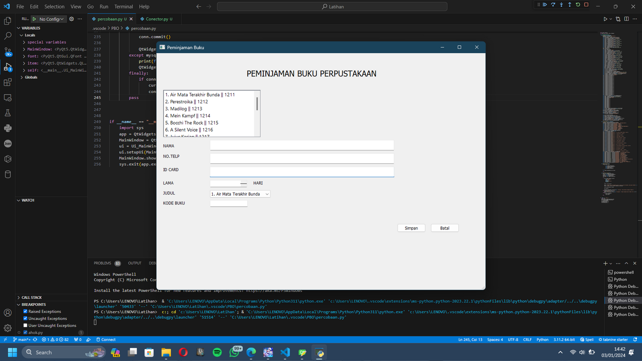
hasil output

Slide 9

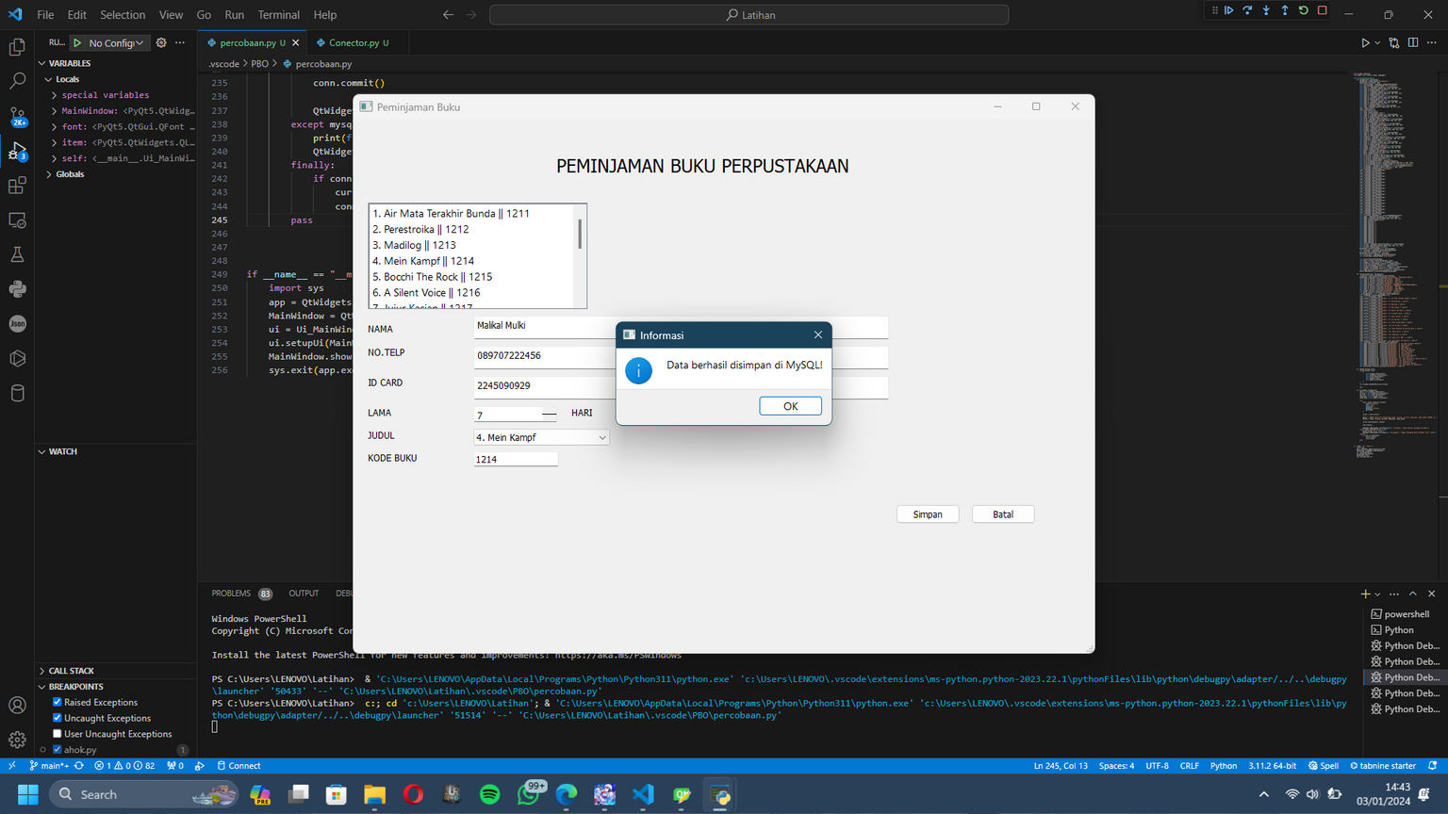
hasil output

Slide 10
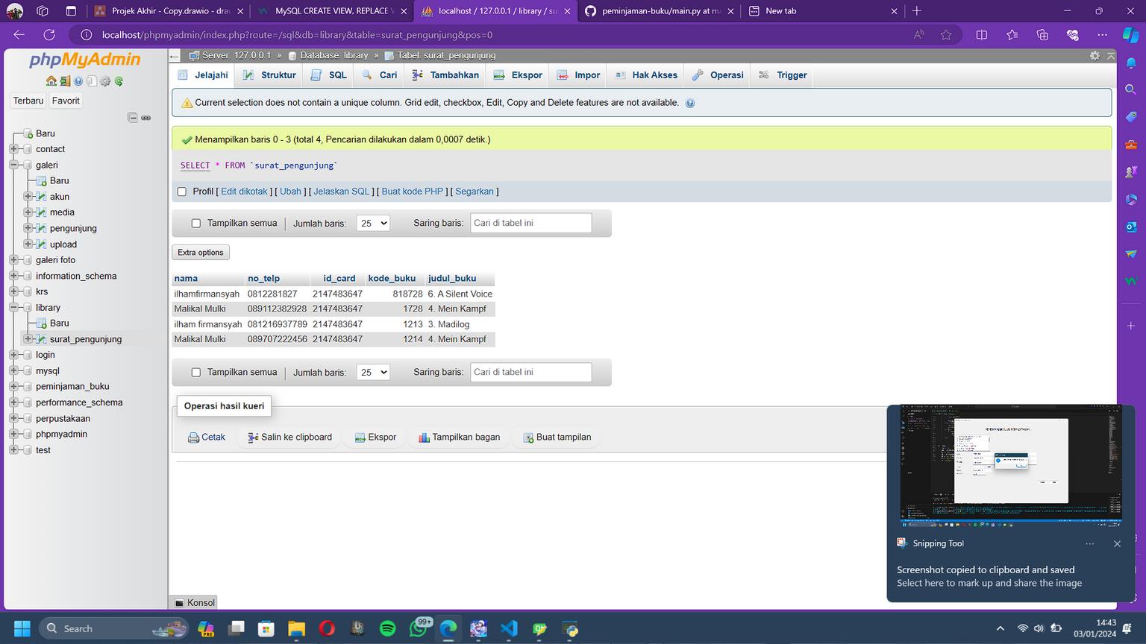
hasil output

Slide 11




Cape jadi orang bodoh
narasikacau

Slide 12


Terima Kasih

